Slide 1
Innovatech Chile: Proyecto Semestral DevOps
Evaluación Parcial 2 - Defensa Técnica
Arquitectura Java Spring Boot & React Vite en AWS

Slide 2
Contexto: Proyecto Semestral
Objetivo: Desplegar plataforma de microservicios en AWS.
Arquitectura:
1. Frontend React (Vite).
2. Backend Ventas (Java Spring Boot).
3. Backend Despachos (Java Spring Boot).
4. Database MySQL compartida.
Automatización total vía GitHub Actions a Amazon EC2.

Slide 3
[IE1/IE6] Diseño de Contenedorización
Backends (Java Maven):
• Multi-stage: 'maven' compila, 'temurin-jre-alpine' corre.
• Seguridad: Ejecutados con usuario 'spring' (non-root).
Frontend (React Vite):
• Multi-stage: 'node' compila, Nginx sirve estáticos.
• Seguridad: nginxinc/nginx-unprivileged (Puerto 8080).
• Enrutamiento: Nginx actúa como Proxy Reverso (/api/*).

Slide 4
[IE2/IE6] Docker Compose y Persistencia
Orquestación (4 Servicios):
• Red Interna: 'app-network' aísla microservicios.
Persistencia de Datos:
• Elección: Named Volume ('tienda_db_data').
• Justificación: Named Volumes aíslan datos del host Linux,
mejorando la portabilidad y seguridad vs Bind Mounts.
• Alta Disponibilidad: Datos sobreviven a redespliegues.

Slide 5
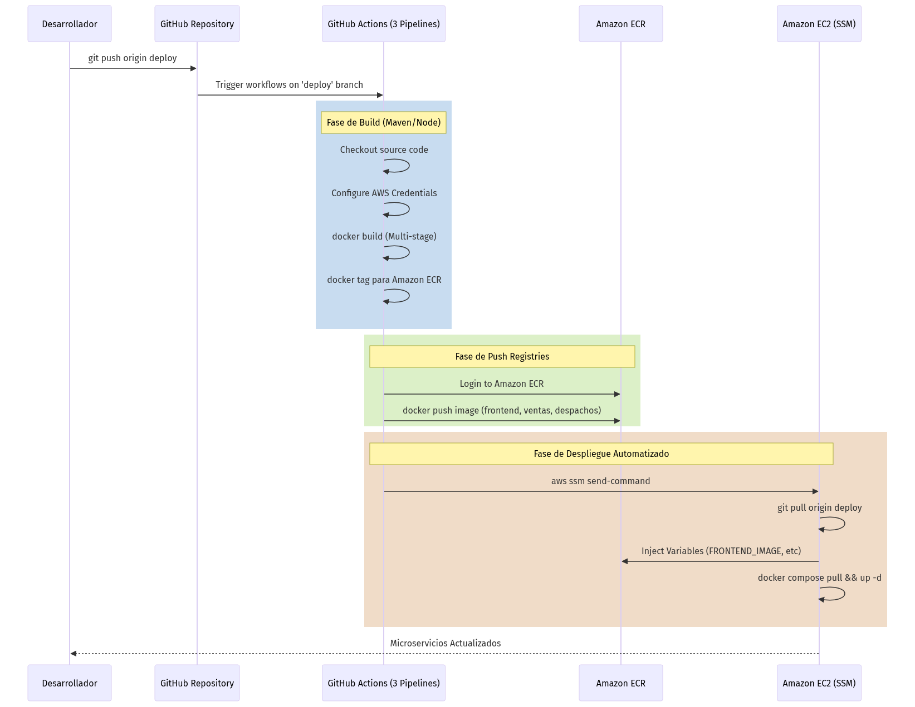
[IE3] Pipeline CI/CD: 3 Flujos
Pipelines Independientes por Microservicio:
• cicd-tienda-frontend.yml
• cicd-tienda-backend-ventas.yml
• cicd-tienda-backend-despachos.yml
Flujo (Push a rama 'deploy'):
1. Build & Push imagen a Amazon ECR.
2. Trigger SSM para EC2: Docker Compose Pull & Up.

Slide 6
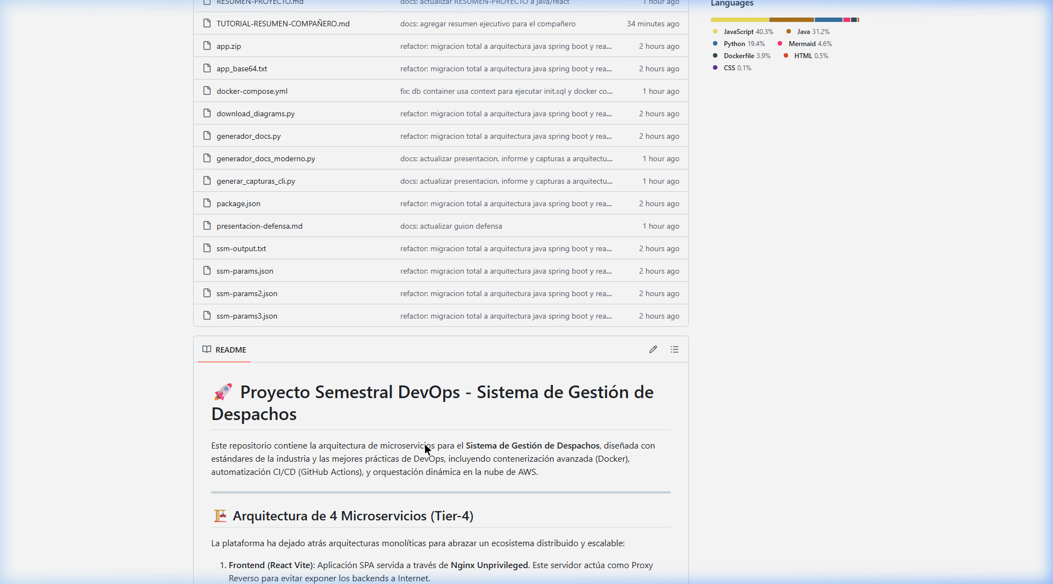
[IE7] Justificación Técnica del Despliegue
¿Por qué Amazon ECR?
• Integración nativa con IAM y latencia cero hacia EC2.
¿Por qué AWS Systems Manager (SSM)?
• Permite comandos remotos automatizados en EC2.
• Innovatech Chile no necesita abrir puertos SSH al mundo,
mitigando vulnerabilidades críticas en producción.

Slide 7
[IE8] Principios DevOps Aplicados
1. Microservicios: Desacoplamiento Ventas/Despachos.
2. Shift-Left Security: Alpine Linux y usuarios Non-Root.
3. Entrega Continua: Lead Time minimizado con GH Actions.
4. IaC: Todo orquestado nativamente con Compose.
Escalabilidad: La arquitectura Spring Boot + React está
lista para la Nube.

Slide 8
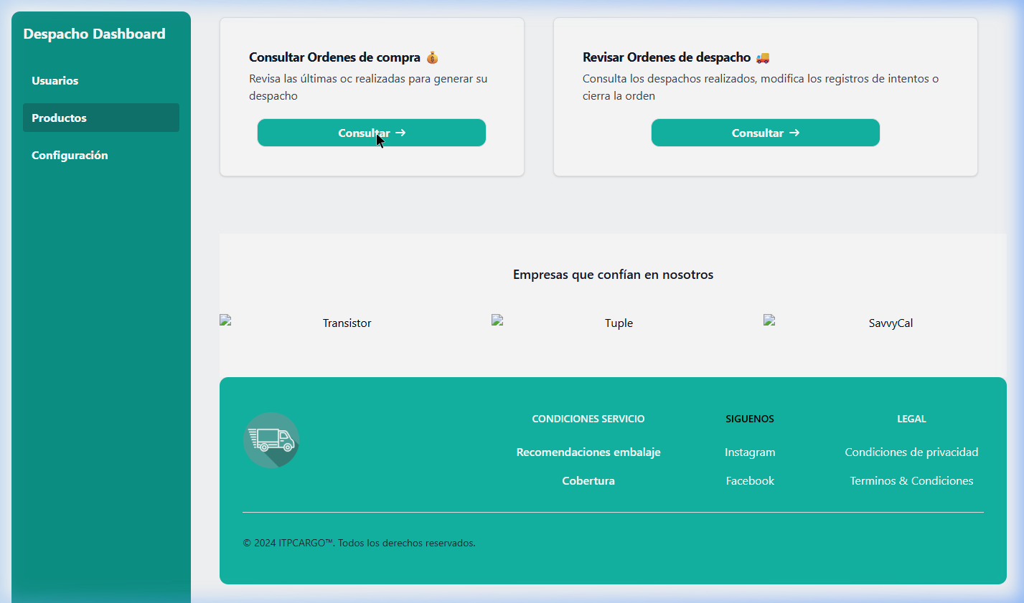
[IE4/IE9] Funcionamiento de Microservicios
El Nginx (Frontend) es el único expuesto al público.
Ambos backends Spring Boot (8080 y 8081) y MySQL (3306)
están ocultos en la subred privada de Docker.
El Proxy de Nginx resuelve peticiones /api/ internamente.

Slide 9
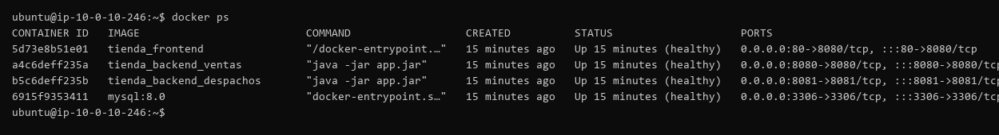
Evidencia Técnica: Contenedores Vivos
Verificación mediante 'docker ps' y 'docker images'.
Se aprecian 4 contenedores en ejecución paralela.

Slide 10
Demostración Funcional en Vivo (IE9)
1. Navegación en Frontend React.
2. Verificación de logs en Backends Java.
3. Recuperación de base de datos MySQL (Named Volume).
4. Despliegue CI/CD automático tras Git Push.

